Slide 1
台南市國教輔導團 藝術與人文領域
Show
藝
資讀
--- 微電影分享
主講人：培文國小 陳美燕老師
Notes:
播－綠色鹹菜桶

Slide 2
前言
微電影（wiki）
小型電影（英語：microcinema）
發源地：中國
專門運用在各種新媒體平台（如Youtube、土豆等視頻網站）
長度通常低於300秒，可以單獨成篇，但也有成系列
內容型態包含：公益推廣、形象宣傳、商業訂製、個人創意等等
Notes:
YOUtube的畫面

Slide 3
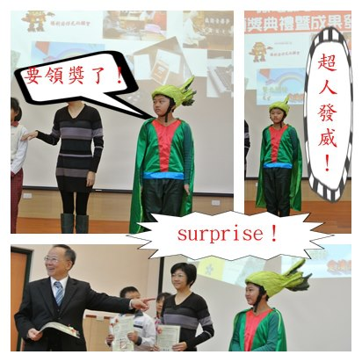
緣起
101學年度資訊科技融入教學精進計畫
獲選參與發表（勝利國小）
台南市教育局101學年度推動母語生活化
高年級組第三名、中年級組佳作
校內參賽方式
年級班群輪流
Notes:
好好吃繪本、

Slide 4
經驗分享
愛看電影、電視
盛竹如、少年pi、David Loman、總鋪師
逛逛youtube
蔡阿嘎https://www.youtube.com/watch?v=OOQ9F0OFaf0
研究所所學
痞子蔡
資訊傳播學研究所

Slide 5
發想
少年濉
團隊
選角
拍攝
剪輯

Slide 6
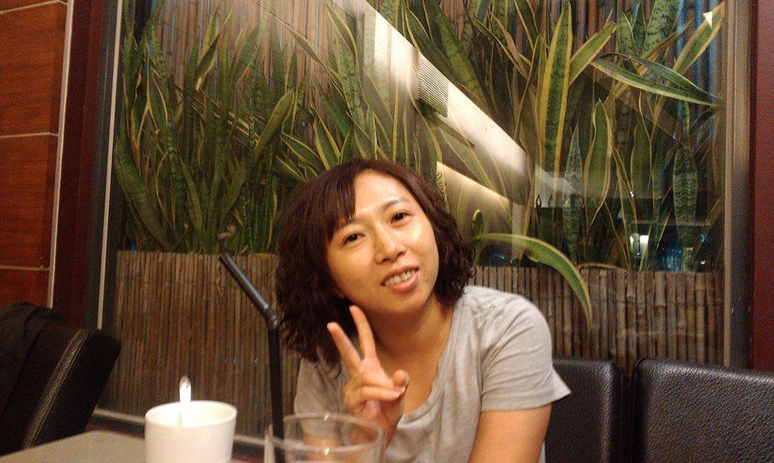
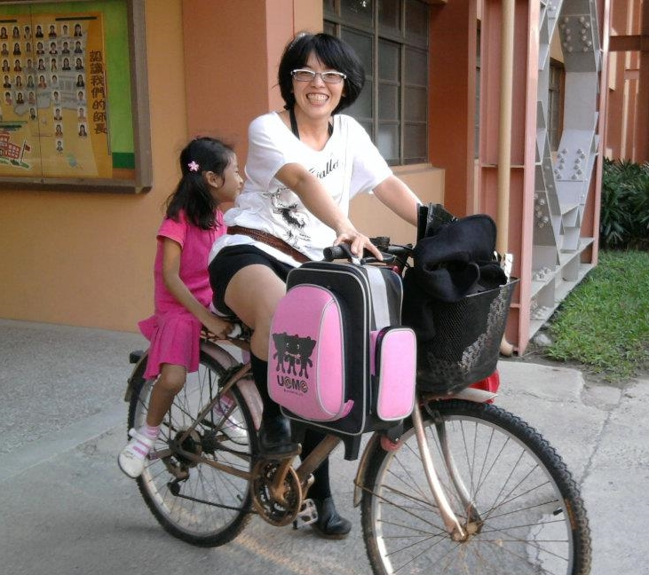
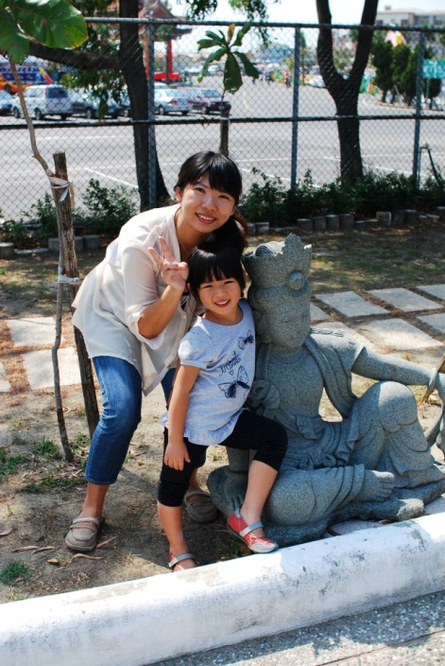
團隊
三個臭皮匠勝過一個諸葛亮
劇本設計：起、承、轉、合
主題明確、角色明顯、劇情有張力、內容流暢
道具、場佈：回歸現實
預算、空堂
攝影、剪輯：掌控拍攝進度
特寫、遠景、固定、俯角、仰角
轉場特效
Notes:
燕萍、倍毓、美燕照片射入

Slide 7
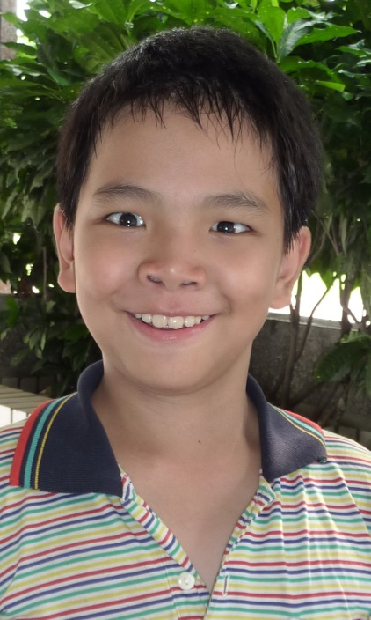
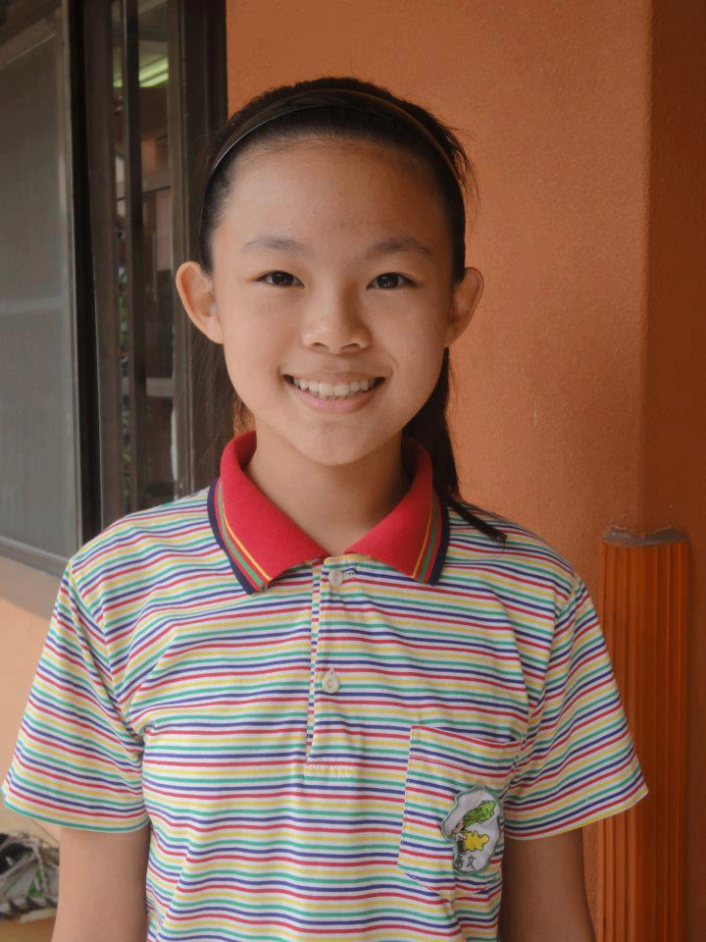
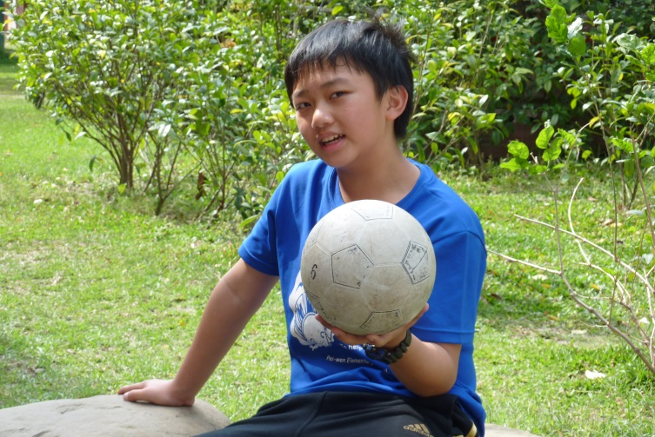
選角
角色定位
量身訂做
角色指導
寓教於樂
道具
邊演邊做

Slide 8
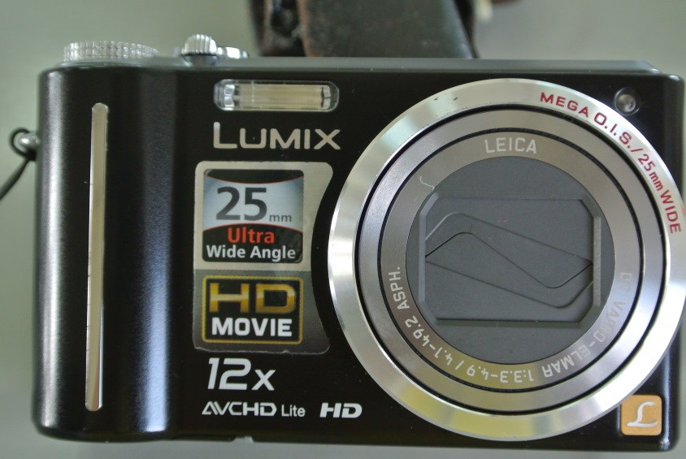
拍攝
硬體
HD
腳架
一鏡到底
事先演練（唐詩新解1/2）
分鏡
照片式（幻燈片呈現/退休）
照片、影片混搭式（多元的綜合課）

Slide 9
剪輯
軟體
初期（Movie marker/班級影片呈現、綜合課、多元課程）
進階（威力導演/少年濉）
配樂
創用cc
版權
授權書

Slide 10
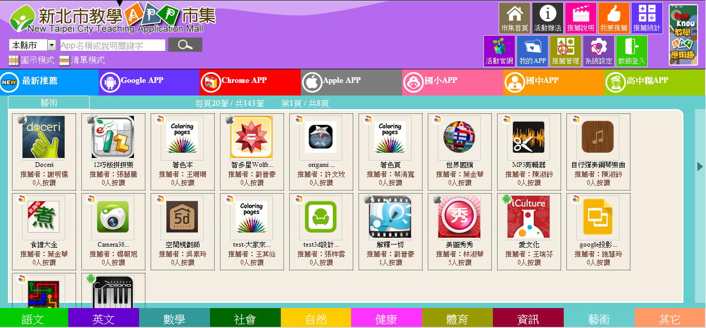
好用的app
Google play
Megisto
內建
HTC:new one和蝴蝶
Apple/imv
台北市教學app市集
http://appgo.ntpc.edu.tw/

Slide 11
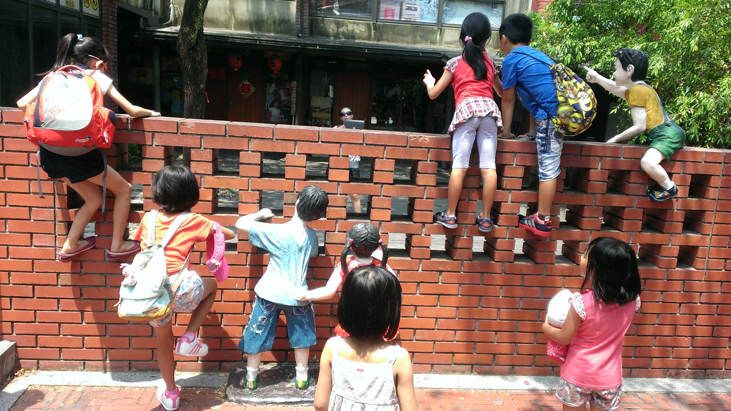
感謝聆聽！

